Slide 1
Esihistoria
Historian tutkimus

Slide 2
Historiantutkimus
Historia on menneisyyttä tutkiva tiede – perustuu lähteisiin
Lähteet ovat esimerkiksi: kirjoituksia, kuvia tai esineitä (ensiasteen lähteet)
Lisäksi tiedejulkaisut, dokumentoidut lähteet (toisen asteen lähde)
Lähdekritiikki on merkittävä osa historiantutkimusta: Kriittisyys, lähteen aitous, kuka tehnyt ja miksi ym.
→ Tutkija luo kokonaiskuvan jostain ilmiöstä

Slide 3
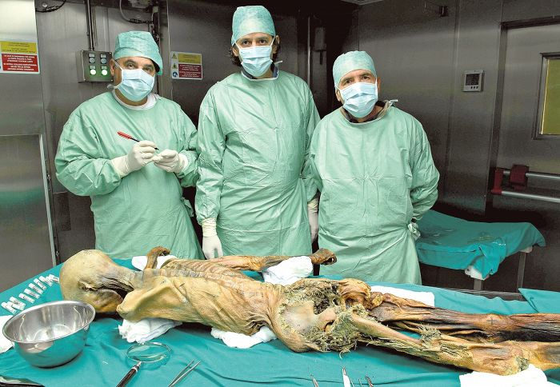

Slide 4
Historialliset aikakaudet
Esihistoria
Vanha aika n. 3000eaa.-400jaa.
Keskiaika n. 400-1500
Uusi aika 1500-1789
Uusin aika 1789-1914
Nykyaika 1914->

Slide 5
Keräily ja metsästyskulttuurit
Liikkuva elämätapa, pienet heimot, syntyvyyttä säännösteltiin
Tasa-arvoinen elämäntyyli, metsästys eriytti miesten ja naisten tehtävät
Myytteihin perustuva maailmankuva

Slide 6
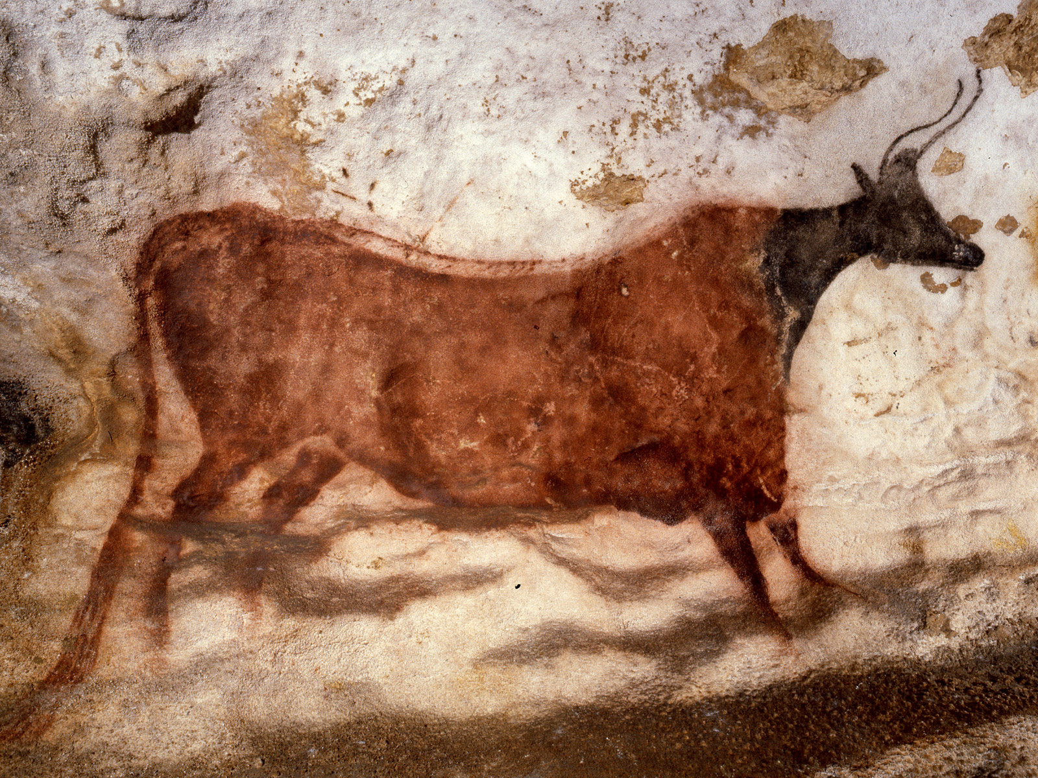
Lascaux´n luolamaalaukset (n.15000-25000v. sitten)

Slide 7
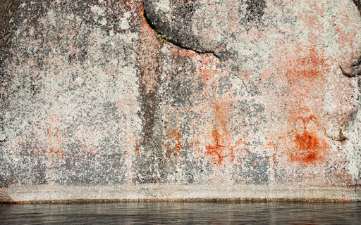
Verlan kalliomaalaukset (n.7000 v. sitten)

Slide 8
Kirjan kartta s.19.
https://www.youtube.com/watch?v=xVf5kZA0HtQ

